Slide 1
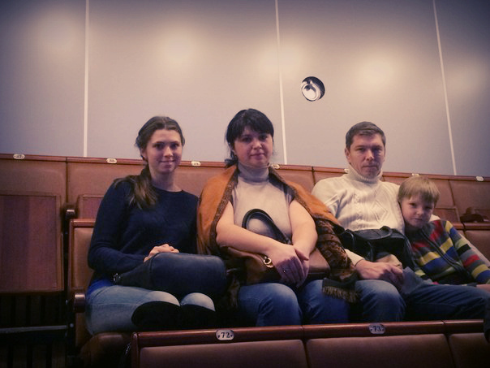

Slide 2
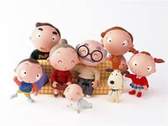
Семья
Семья – это счастье, любовь и удача, Семья – это летом поездки на дачу. Семья – это праздник, семейные даты, Подарки, покупки, приятные траты. Рождение детей, первый шаг, первый лепет, Мечты о хорошем, волнение и трепет. Семья – это труд, друг о друге забота, Семья – это много домашней работы. Семья – это важно! Семья – это сложно! Но счастливо жить одному невозможно! Всегда будьте вместе, любовь берегите, Обиды и ссоры подальше гоните, Хочу, чтоб про нас говорили друзья: Какая хорошая Ваша семья!

Slide 3
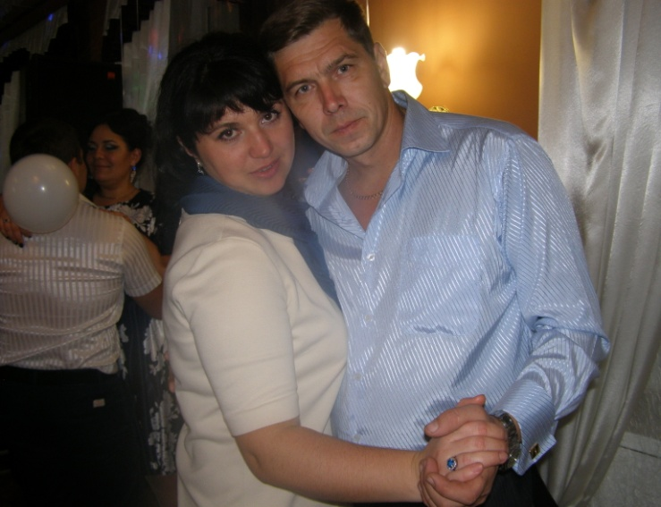
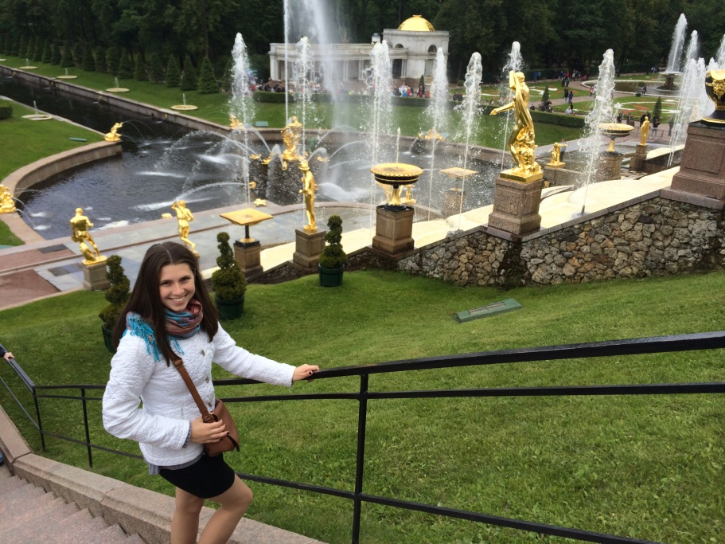
Это мои мама и папа моя сестра
Сестренка ты моя родная Моя кровинка дорогая Как хорошо, что есть ты у меня Я знаю, любишь ты меня Делюсь с тобою я секретом И ездим отдыхать мы летом С тобой говорить обо всем люблю За все тебя благодарю Нет ближе человека для меня И это уж не болтовня С тобою весело всегда Не подходит к нам беда!!!
Мама на папу глядит, Улыбается, Папа на маму глядит, Улыбается, А день самый будний, Не воскресенье, И за окошком – не солнце, А вьюга, Просто такое у них Настроение, Просто они Очень любят друг друга. От этой любви И легко, и светло. Мне с папой и мамой Так повезло!

Slide 4
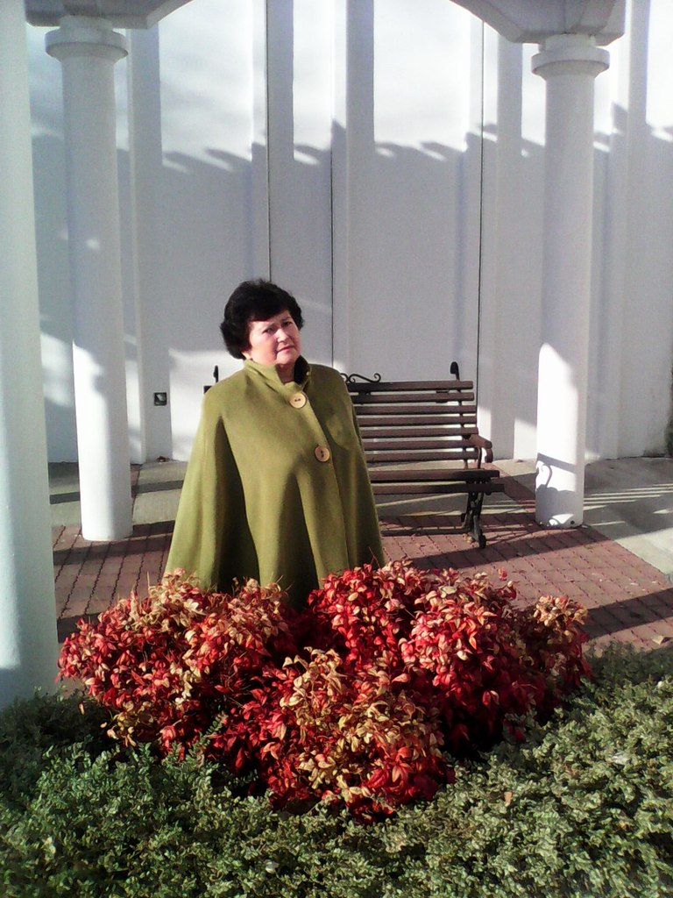
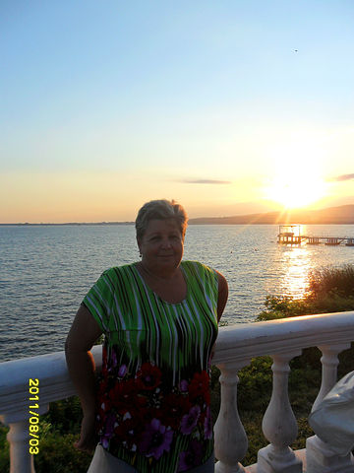
Мои бабушки
Как хорошо, что есть у нас Бабули, бабушки родные. Они внучат приводят в класс, Пирог готовят, отбивные.
Они на кухне виртуозки, Отменно вяжут, шьют, стирают, Толстушки иль стройней березки, Нет, бабушки, не унывают.
Помогут милые советом Им опыта не занимать, Встают бабулечки с рассветом И всех поздней ложатся спать.
От бабушек любовь исходит, В глазах у них покой, тепло, Когда бабуля в дом заходит Уютно в доме и светло.

Slide 5
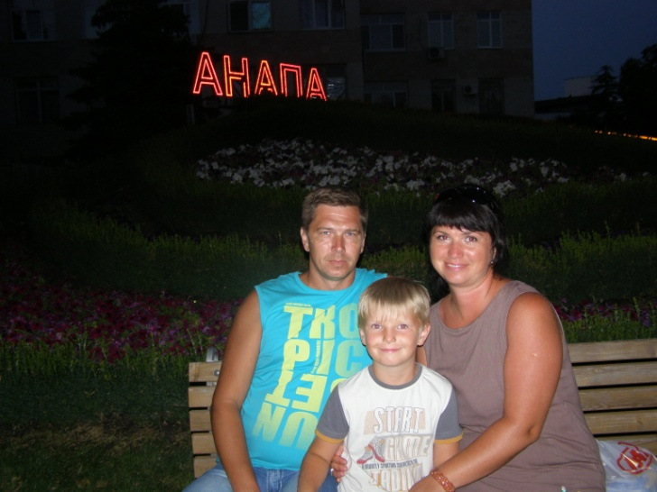
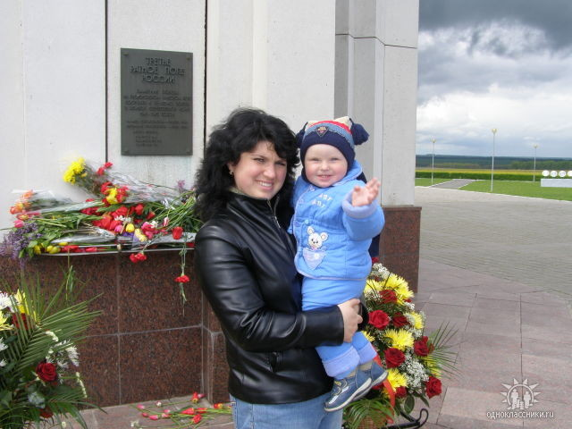
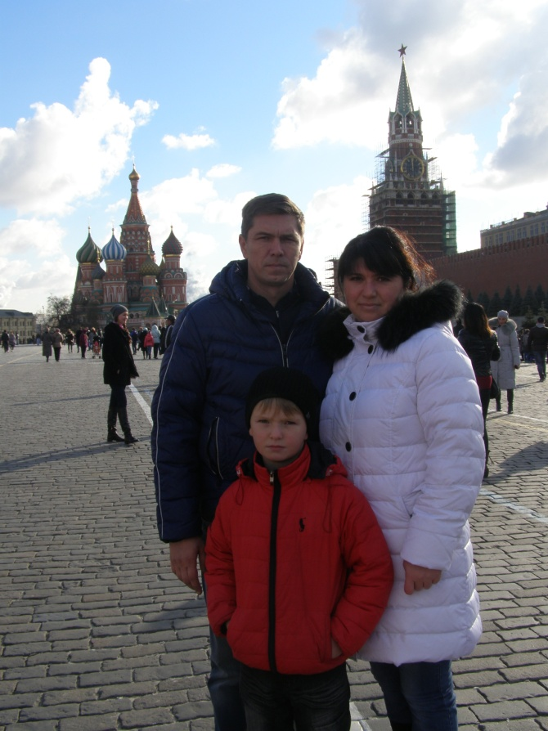
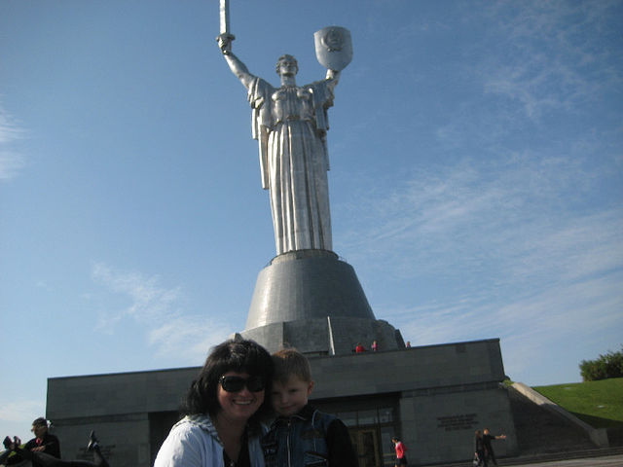
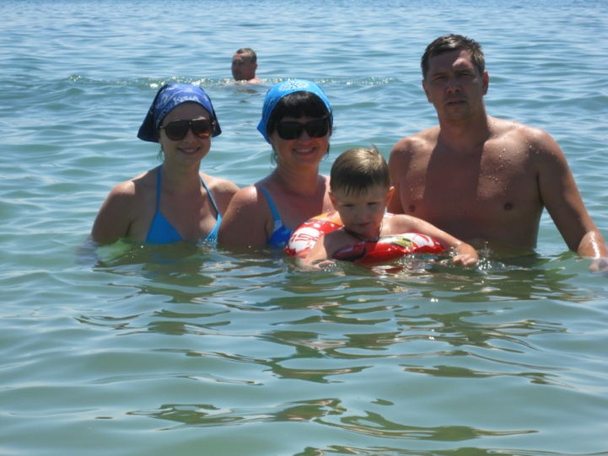
Мы с родителями очень любим путешествовать

Slide 6
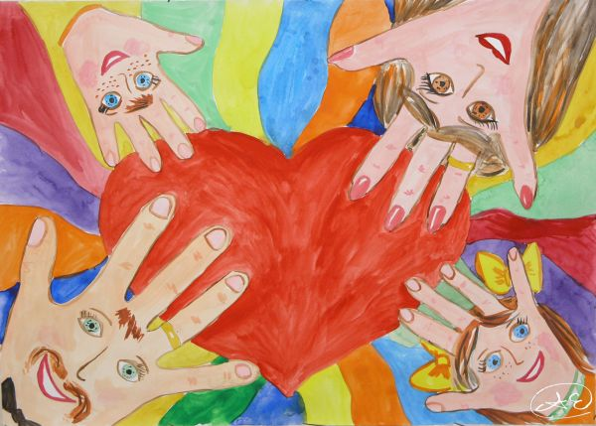
Спасибо за внимание!!!

